Slide 1
Výukový materiál v rámci projektu OPVK 1.5 Peníze středním školám Číslo projektu: CZ.1.07/1.5.00/34.0883 Název projektu: Rozvoj vzdělanosti Číslo šablony: III/2 Datum vytvoření: 9. 10. 2012 Autor: Ing. Ivana Náplavová Určeno pro předmět: První pomoc Tematická oblast: Integrovaný záchranný systém, jednotný postup při poskytování první pomoci, mimořádné situace Obor vzdělání: Masér sportovní a rekondiční 69-41-L/002 1. ročník Název výukového materiálu: Modelová situace: „Co se děje v sanitce“ Popis využití: Video, otázky a odpovědi k činnostem v sanitce v průběhu převozu postiženého. Čas: 10 minut
VY_32_INOVACE_PPM10860NÁP

Slide 2
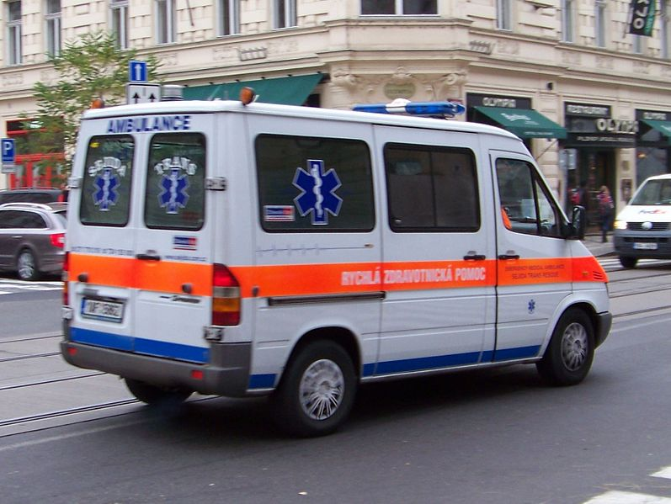
Po odjezdu sanitky...
Co se děje v sanitce?
Proč nemůže pacienta nikdo doprovázet?
Je možné si vybrat nemocnici?
Proč sanitka jede rychle a náhle zastaví?
Proč sanitka houká a jede přitom pomalu?
Kdo mi podá informace o zdravotním stavu blízkého?
Kdy mám volat do nemocnice?
O pacientovi v dané nemocnici nic nevědí?
http://commons.wikimedia.org/wiki/File:Sanitka_Sejda_Trans_Rescue.jpg

Slide 3
5 minut
http://is.muni.cz/el/1451/jaro2008/ekurzy2008/um/5490388/web/pages/zzs-video-po-odjezdu-sanitky.html

Slide 4
Odpovědi na otázky:
Samotný proces ošetřování a nedostatek prostoru nedovoluje přítomnost dalších osob v sanitce. Výjimkou jsou rodiče malých dětí.
Výběr nemocnice při akutních stavech nelze ponechat na přání rodiny, ale na rozhodnutí záchranné služby, která podle závažnosti stavu pacienta vybere nejvhodnější nemocnici.
Pacientův stav se může během transportu zhoršit a proto je nutné zastavit a okamžitě řešit vzniklé komplikace. Ve chvíli, kdy vůz stojí, věnuje se celý tým velice intenzivně zdravotnímu stavu pacienta.
http://office.microsoft.com/cs-cz/images/results.aspx?qu=otazn%C3%ADk&ex=1#ai:MC900434859|

Slide 5
Cílem není co nejrychleji převézt pacienta, ale naopak zajistit plynulý a šetrný převoz dle zdravotního stavu pacienta.
Tým záchranné služby předá ošetřeného a zjištěného pacienta lékařskému týmu v nemocnici. Předáním pacienta končí práce a odpovědnost záchranné služby za pacienta a tu přebírá nemocniční zařízení, které zároveň podává další informace.
http://office.microsoft.com/cs-cz/images/results.aspx?qu=otazn%C3%ADk&ex=1#ai:MC900434859|

Slide 6
V nemocnici probíhají po přijetí pacienta specializovaná vyšetření, proto do nemocnice nevolejte dříve než za 1 hodinu po odjezdu sanitky.
V případě akutní změny zdravotního stavu mohl být pacient směrován do jiného zdravotnického zařízení, než bylo plánováno. Informace podává záchranná služba.
http://office.microsoft.com/cs-cz/images/results.aspx?qu=otazn%C3%ADk&ex=1#ai:MC900434859|

Slide 7
Zdroj:
http://is.muni.cz/el/1451/jaro2008/ekurzy2008/um/5490388/web/pages/video.html

